Slide 1
Novinky ŘLP v oblasti dronů
Seminář pro GA 2023
14. 1. 2023
Radek Hodač

Slide 2
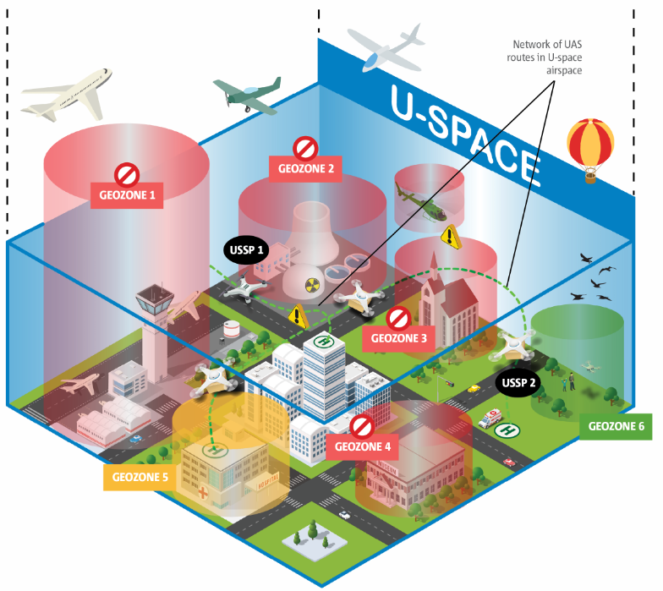
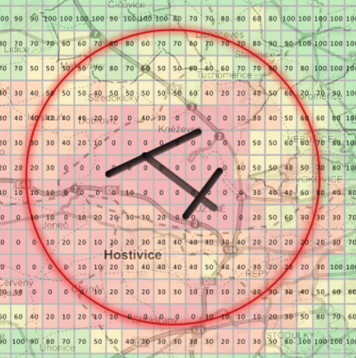
Nejvýraznější novinky ŘLP za uplynulý rok
Vývoj v oblasti U-space
Letištní gridy

Slide 3
Změny v zakládací listině ŘLP

Slide 4
U-space
Soubor nových služeb a specifických postupů vedoucích k bezpečnému a efektivnímu přístupu do vzdušného prostoru UAS. Vyžaduje vysokou míru digitalizace a automatizace.
Cíl: Úplná integrace UAS do vzdušného prostoru.
SOUVISEJÍCÍ LEGISLATIVA
Prováděcí nařízení „U-space“
(2021/664, 665, 666)
Zdroj: EASA

Slide 5
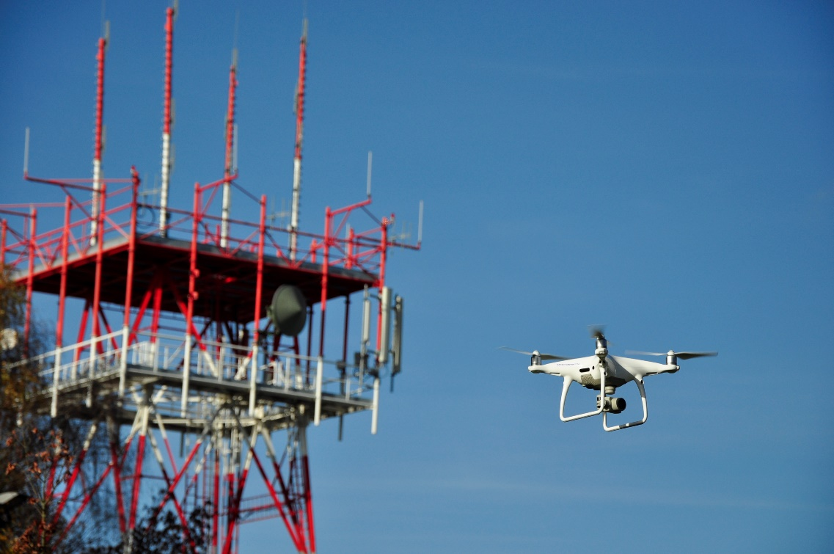
Hlavní charakteristiky U-space
Zajištění bezpečnosti všech uživatelů v U-space
Zajištění bezpečnosti nezúčastněných osob na zemi
Umožnění letů BVLOS
U-space jako typ geografické zóny
Vstup do U-space podmíněn U-space službami
Provozní prostředí s vysokou hustotou provozu

Slide 6
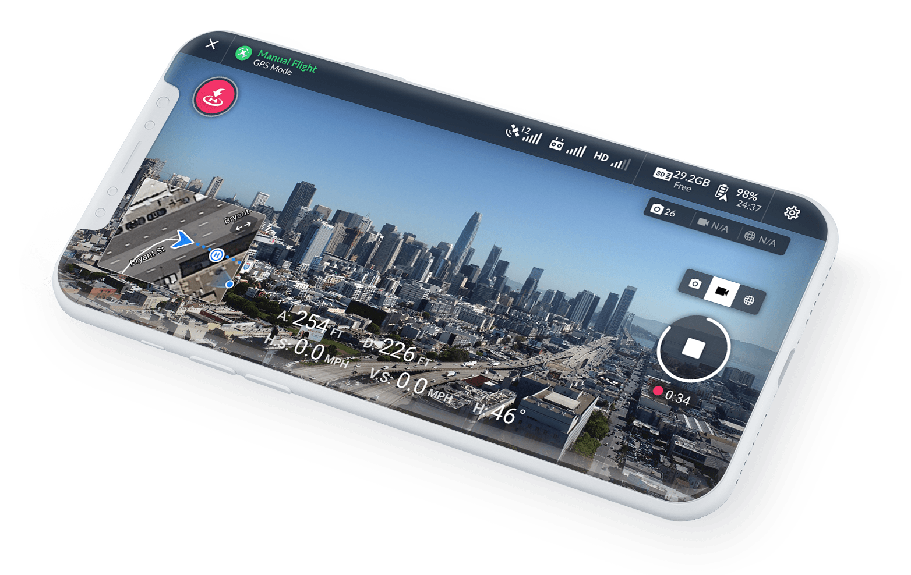
Služby U-space
Služby U-space
EASA
4 povinné
2 doplňkové
SESAR
U1
U2
U3
U4
V nařízení
CÍL
Koncepty
OSTATNÍ

Slide 7
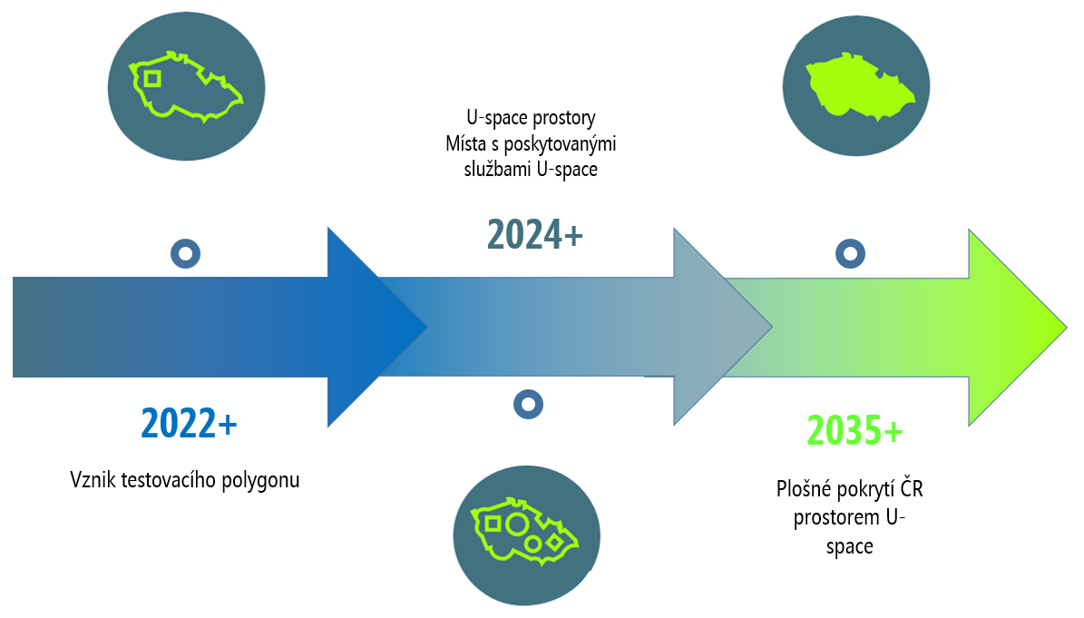
Implementace U-space v ČR
Návaznost na řadu dokumentů převážně legislativního charakteru
Kroky zavádění U-space:
Testovací polygon
U-space prostory s vyžadovanými U-space službami (rok 2024+)
Plošné pokrytí U-space prostorem po celé ČR (rok 2035+)
Časování je závislé na připravenosti celé ČR k vyhlášení těchto prostorů.

Slide 8
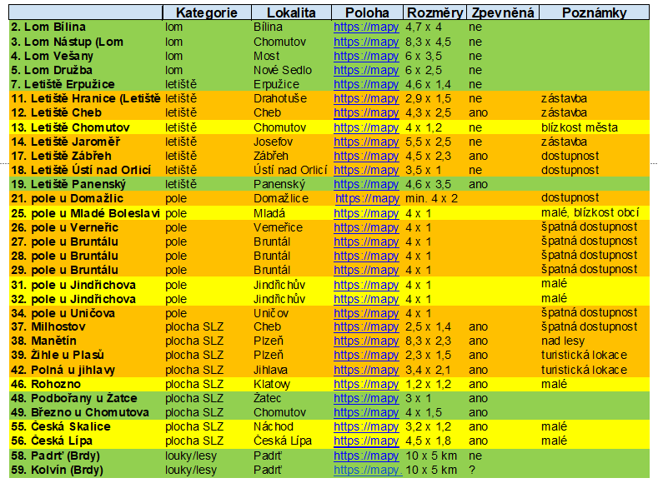
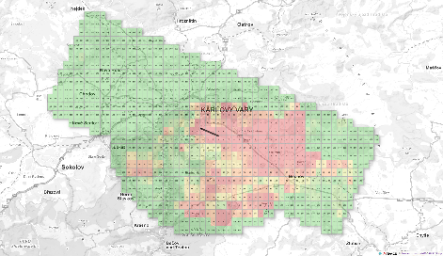
Implementace U-space v ČR
1. FÁZE implementace U-space
Testovací polygon
Letištní gridy
Výzkumné projekty
Vzdělávání

Slide 9
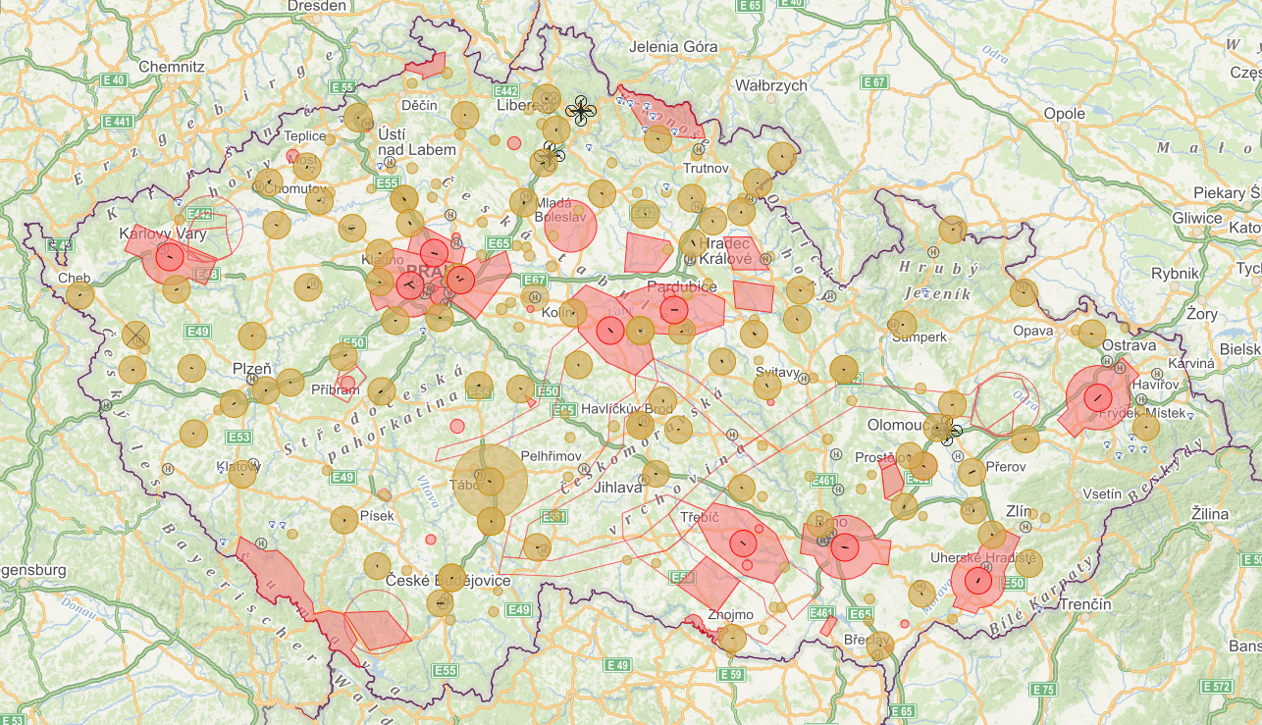
Testovací polygon
Polygon je základním stavebním kamenem implementace U-space
Testování nových technologií, procesů a postupů
Ověření funkčnosti v „bezpečném“ prostředí
Probíhající jednání nad výběrem lokality
Testování:
Související s provozem v U-space.
Související s provozem UAS.
Související s doplňkovými technologiemi.

Slide 10
Provoz dronů v CTR

Slide 11
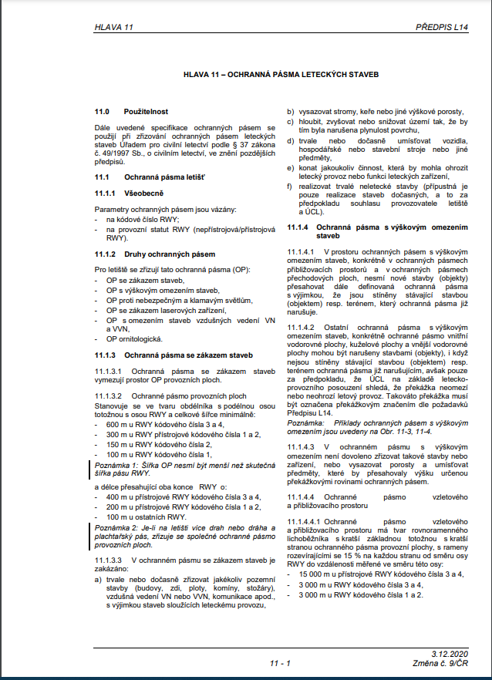
Ochranná pásma s výškovým omezením staveb

Slide 12
Letištní gridy

Slide 13
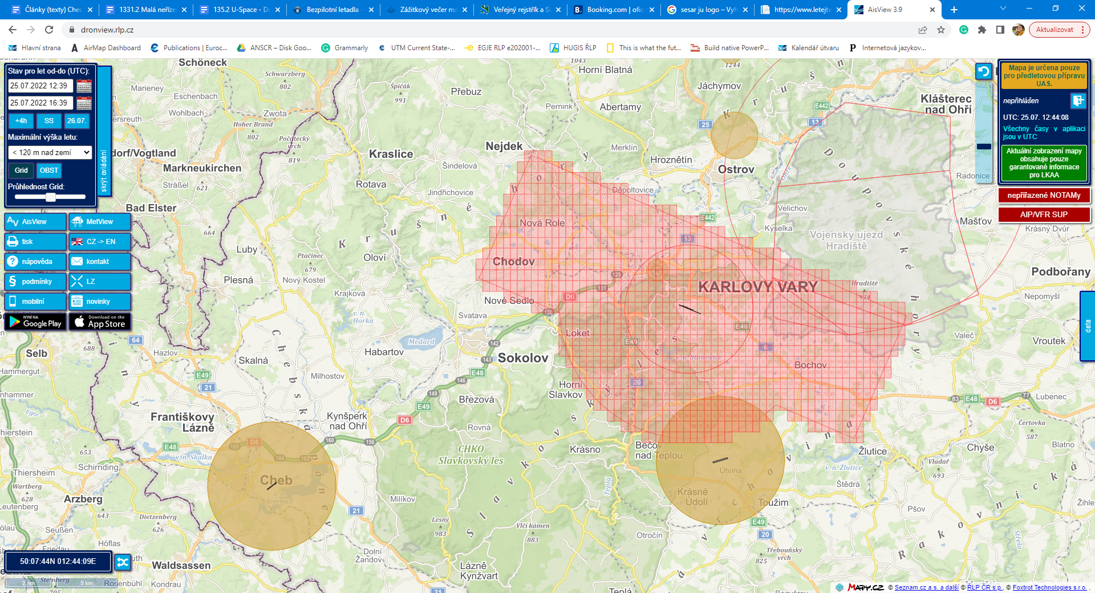
Gridy v DronView
Zavádění pro řízená letiště v ČR (od 09 / 2022 provozní režim):

Slide 14
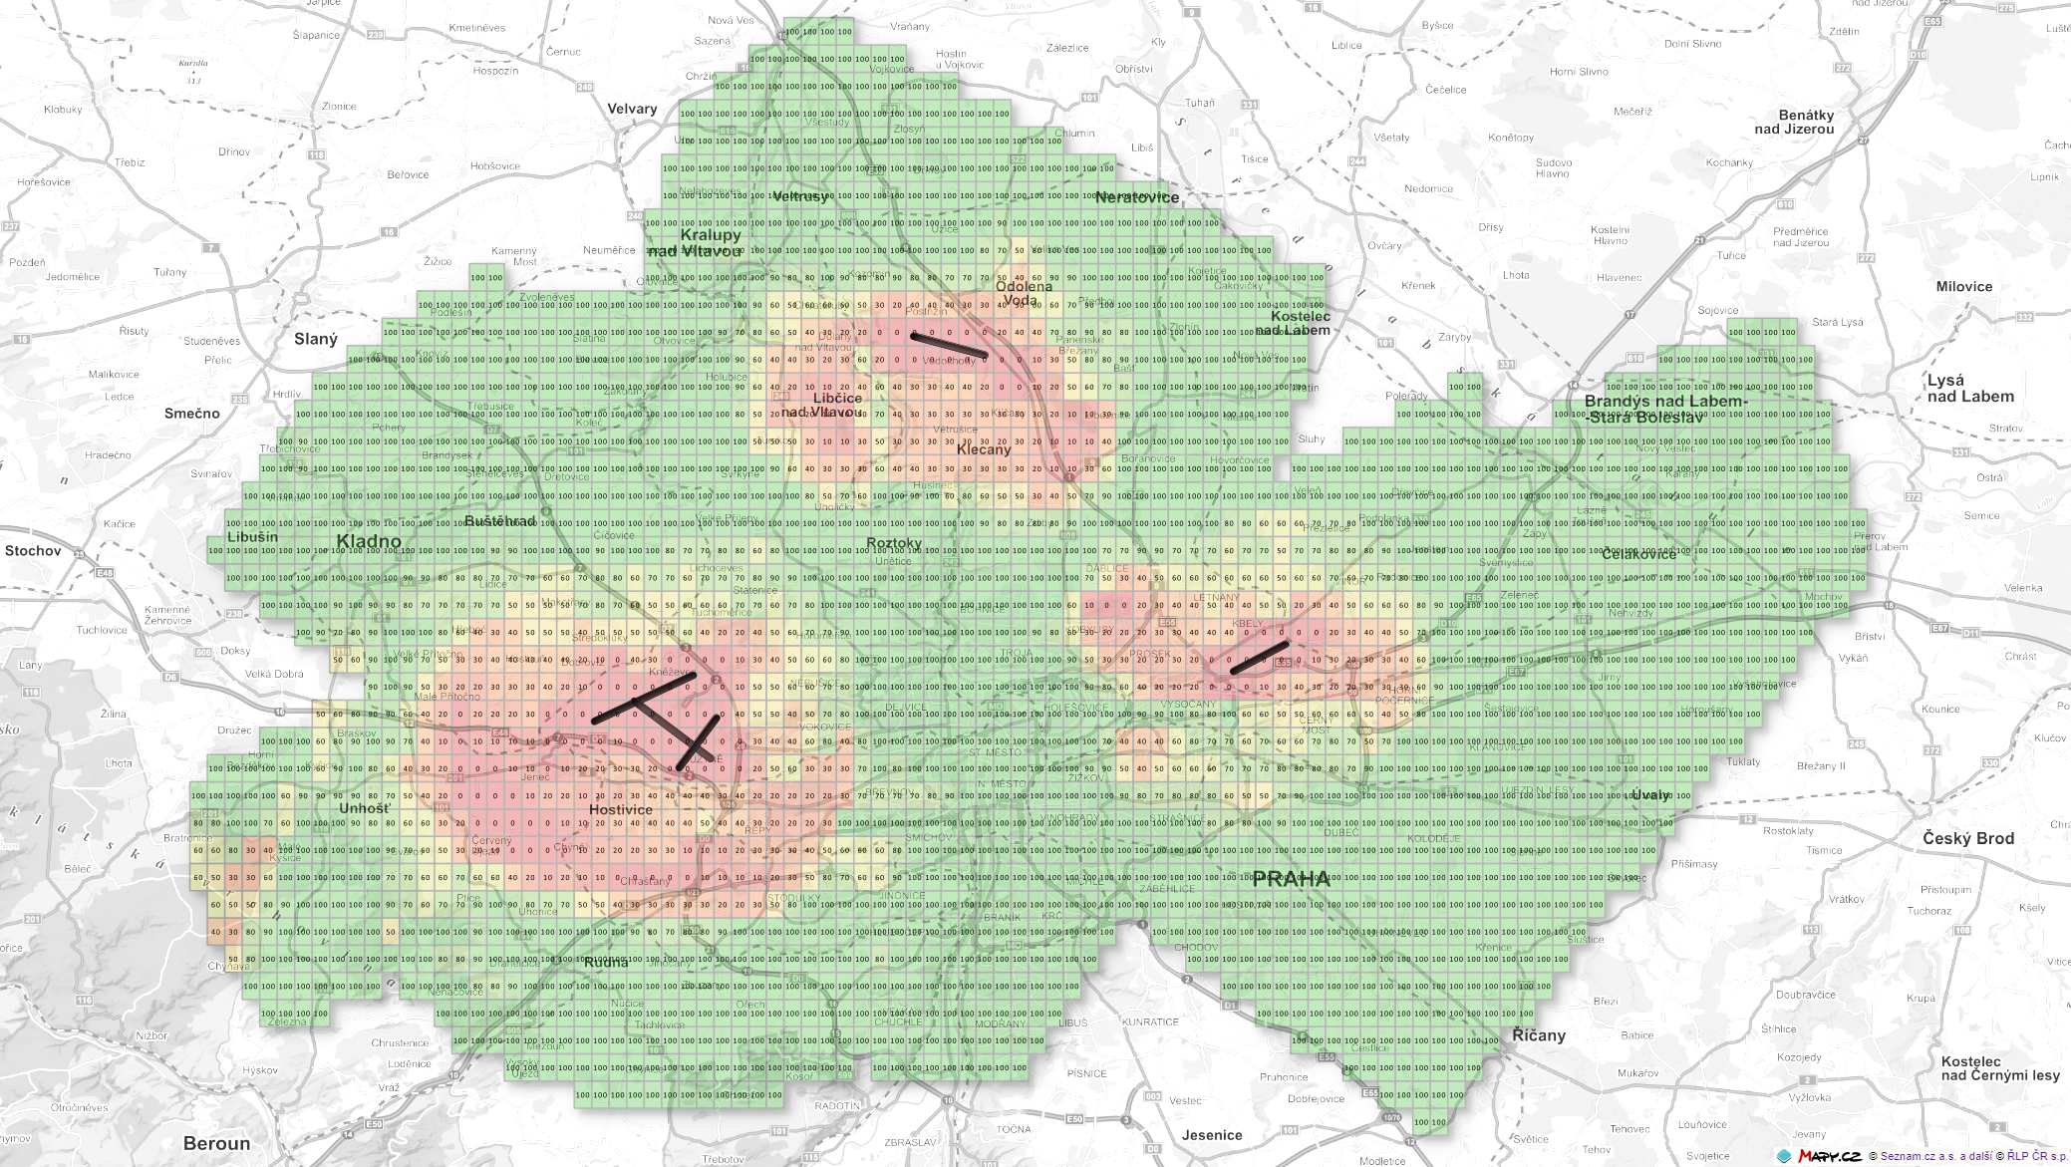
GRIDY
Zavádění pro řízená letiště v ČR (od 09 / 2022 provozní režim):
Praha/Ruzyně (LKPR)
Brno/Tuřany (LKTB)
Ostrava/Mošnov (LKMT)
Karlovy Vary/Olšová Vrata (LKKV)
Vodochody (LKVO)
Kunovice (LKKU)
Čáslav (LKCV)
Kbely (LKKB)
Pardubice (LKPD)
Náměšť (LKNA)

Slide 15
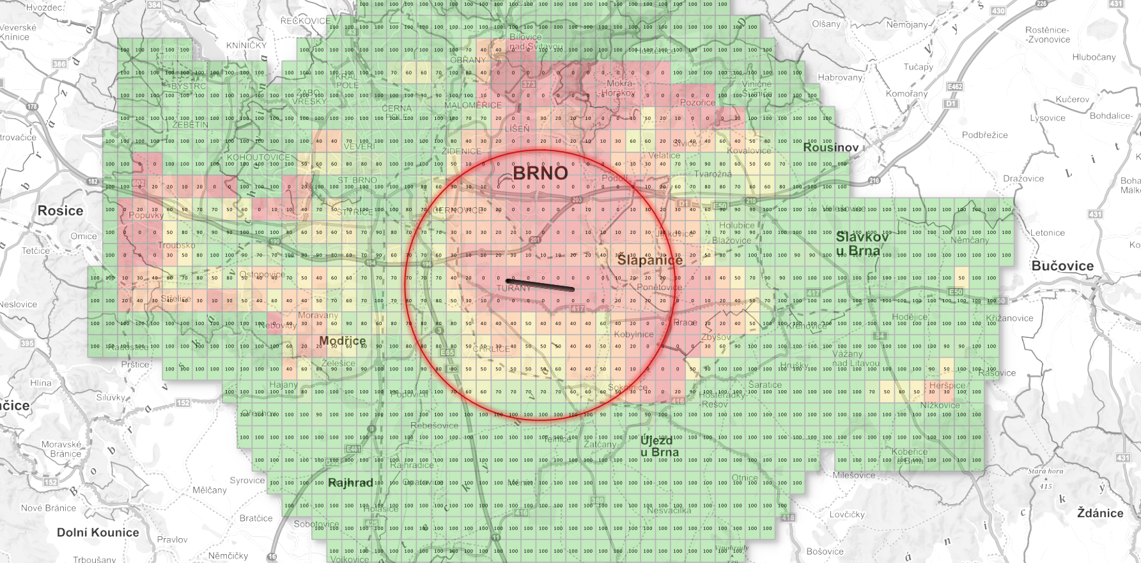
GRID 0
MUSÍM LET KOORDINOVAT

Slide 16
GRID 40
MOHU LÉTAT DO VÝŠKY 40 M AGL
BEZ NUTNOSTI KOORDINACE

Slide 17
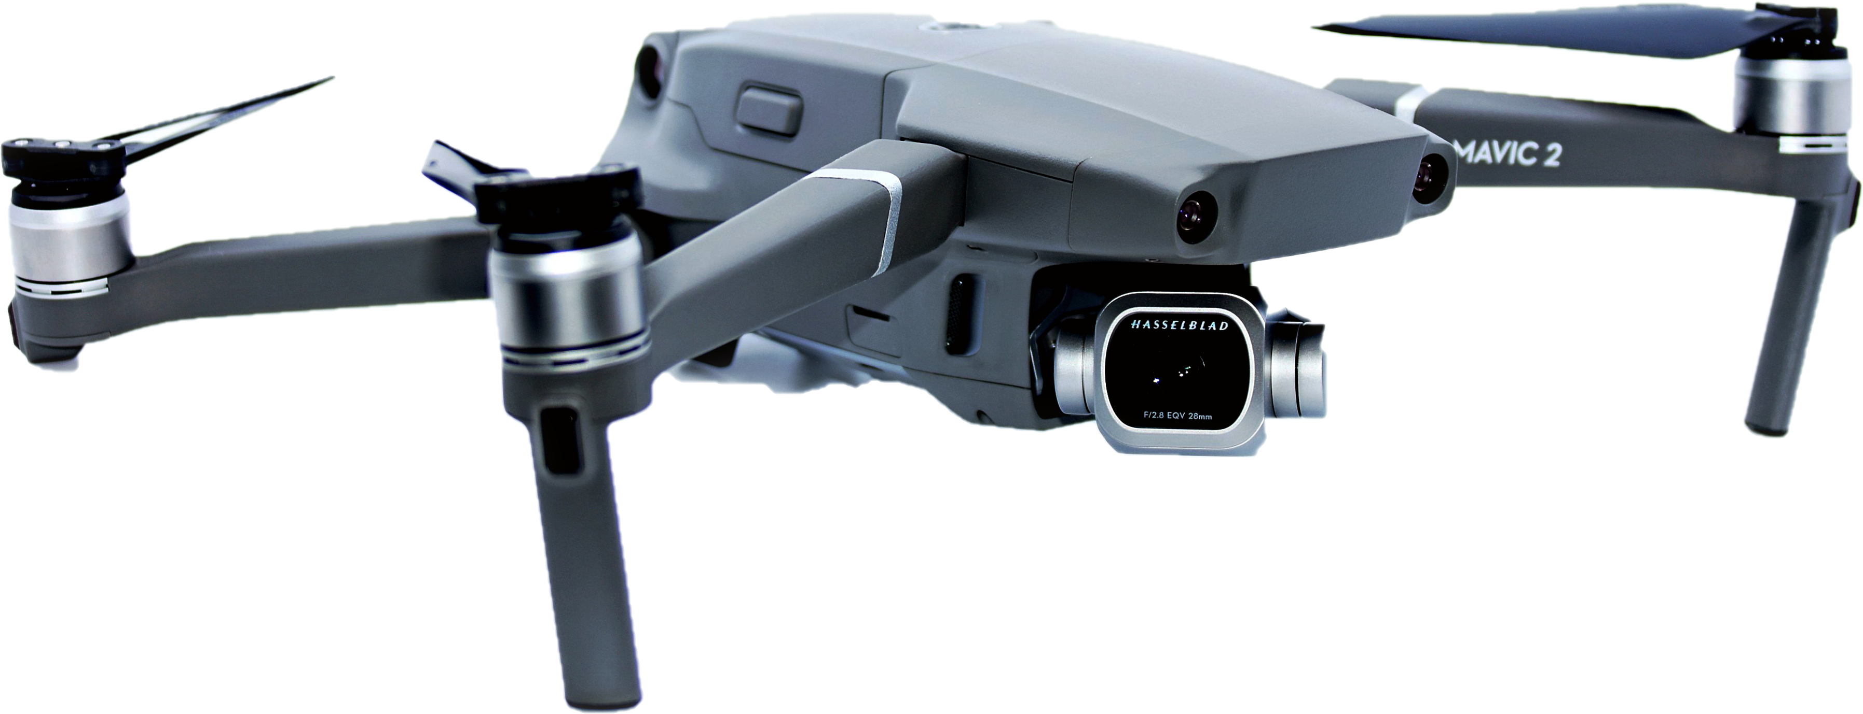
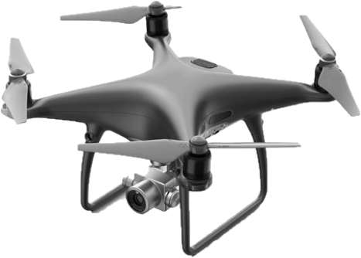
POZOR NA VÁHU
>0,91 kg

Slide 18
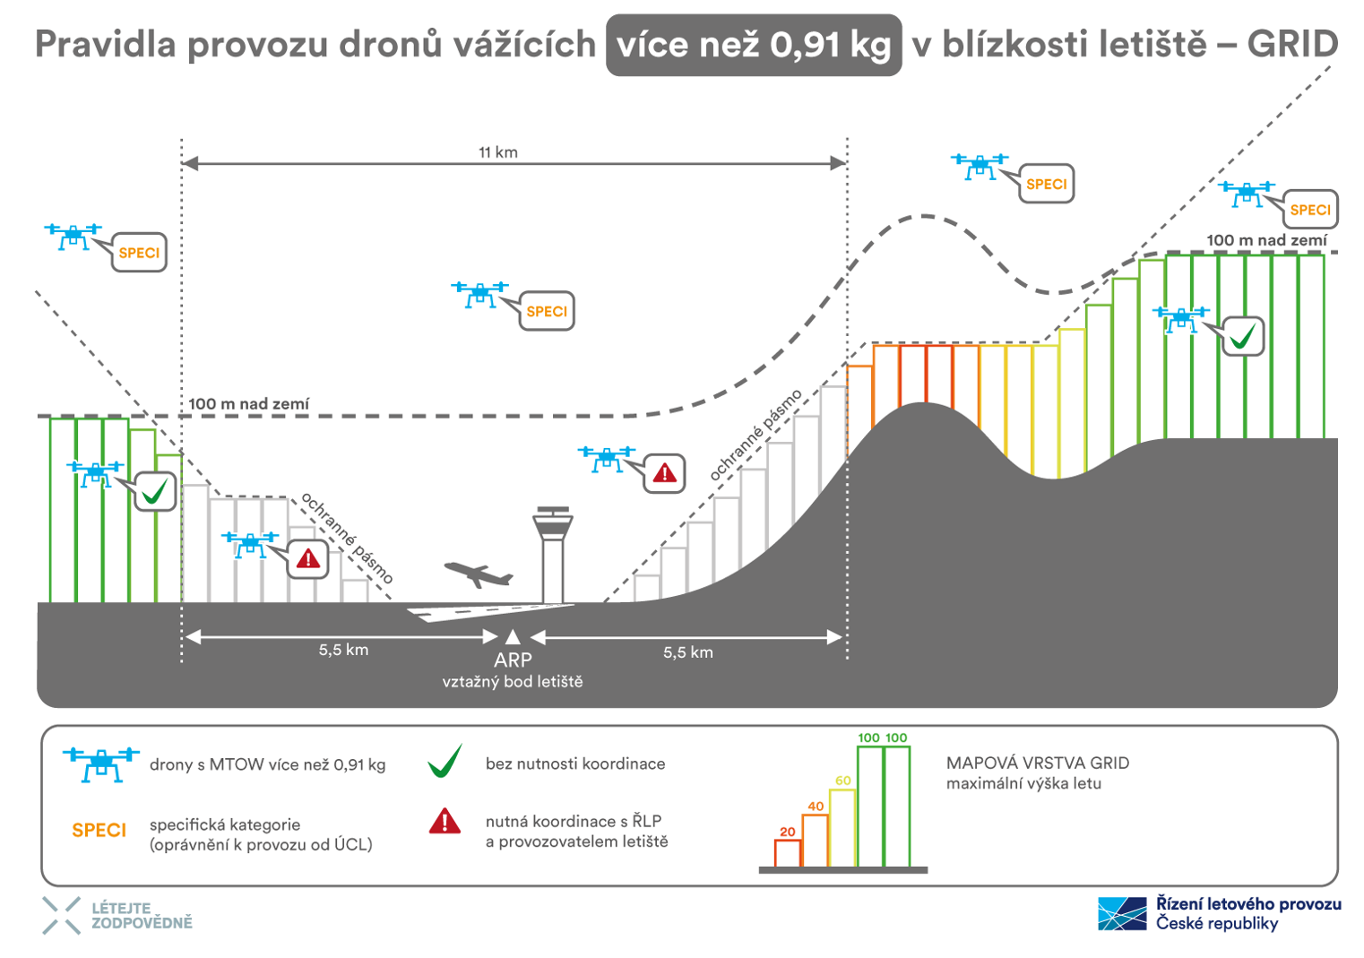

Slide 20
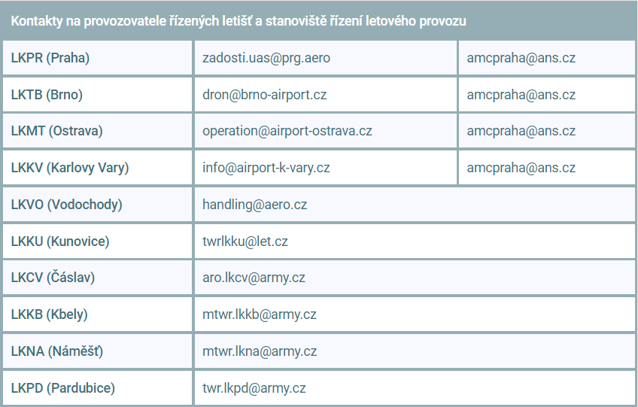
Postup při koordinaci
Žádost(i) zaslat nejpozději
3 pracovní dny
PŘEDEM.
Obsah žádosti(í) – identické s obsahem žádostí o NSF:
Účel letu;
Prostor činnosti nebo požadované trajektorie letu – zákres do mapy a seznam souřadnic popisujících žádaný prostor;
Předpokládanou dobu činnosti;
Požadovanou výšku letu;
Typ bezpilotního letadla;
Místo vzletu a přistání;
Plánovaný den provozu, plánovaný čas vzletu, dobu letu a požadovanou dobu platnosti koordinace

Slide 21
Edukační projekt Létejte zodpovědně
Společný projekt ŘLP, MD a ÚCL;
Srozumitelná forma informací o U-space i aktuálních pravidlech provozu bezpilotních letadel;
Kontinuální rozvoj webu
Cílem kampaně je:
zvýšení bezpečnosti,
poskytnout garantované informace,
podpořit společenskou přijatelnost.

Slide 22
Děkuji za Vaši pozornost Létejte zodpovědně

